Slide 1
ΕΘΝΟΓΡΑΦΙΑ ΚΑΙ ΛΑΟΓΡΑΦΙΑ,
ΑΠΟΙΚΙΟΚΡΑΤΙΑ ΚΑΙ ΣΠΟΥΔΕΣ ΠΕΡΙΟΧΗΣ
12^{η} Ενότητα:
Μετά την Αποικιοκρατία
Καθηγήτρια Φ. Τσιμπιρίδου, ft@uom.edu.gr

Slide 2
11^{η} Ενότητα Πολιτισμικές σπουδές
κουλτούρα και Ανθρωπολογία,
νόημα, στυλ,
υποκουλτούρες,
ηγεμονίες,
φύλο, φυλή,
ΜΜΕ, κινηματογράφος,
δημόσια ιστορία, προφορικές ιστορίες, αυτοβιογραφίες

Slide 3
Πολιτισμικές σπουδές: κουλτούρα και Ανθρωπολογία, νόημα, στυλ, υποκουλτούρες, ηγεμονίες, φύλο, φυλή, ΜΜΕ, κινηματογράφος, δημόσια ιστορία, προφορικές ιστορίες, αυτοβιογραφίες
Από τη δεκαετία του ΄60, σε μία σειρά από αγγλικά πανεπιστήμια και ειδικά στο κέντρο Σύγχρονων Πολιτισμικών Σπουδών του Μπέρμινγχαμ, τη δεκαετία του '70, συγκροτήθηκε το φυτώριο για τη συγκρότηση του αιρετικού γνωστικού πεδίου των Πολιτισμικών Σπουδών (Cultural Studies).
Οι ιδρυτικές μορφές των βρετανικών πολιτισμικών σπουδών είναι ο R. Hoggart, ο οποίος εννοιολόγησε την κουλτούρα "ως το υφάδι της βιωμένης εμπειρίας",
ο R. Williams με τη "δομή του αισθήματος" της κουλτούρας μιας συγκεκριμένης ιστορικά εποχής,
ο E. P. Thompson και οι μελέτες του για την εργατική τάξη, ο D. Hebdige και το νόημα του στιλ στις υποκουλτούρες,
ο Stuart Hall με την έμφαση που έδωσε στην πολιτισμική ηγεμονία και στην πάλη για το νόημα, καθώς και στις αναπαραστάσεις της φυλής και του φύλου στα ΜΜΕ και στον κινηματογράφο.
.

Slide 4
Ανθρωπολογία, φύλα , Habitus, υποτελείς, φεμινιστικές και μετααποικιακές σπουδές
Έκτοτε, οι πολιτισμικές σπουδές επεκτάθηκαν και εδραιώθηκαν διεθνώς, περιλαμβάνοντας ενδεικτικά, από τη Γαλλία τη σημειολογική/μυθολογική προσέγγιση του R. Barthes και την έννοια του "πολιτισμικού πεδίου" του P. Bourdieu, μέχρι την Ινδία και την Gayatri Chakravorty Spivak, με τις σπουδές των υποτελών (subaltern studies) και με φεμινιστικές και μετα-αποικιακές θεωρήσεις

Slide 5
Πολιτισμικές πρακτικές και κοινωνικές σχέσεις/Habitus και ενσώματες επιτελέσεις
Pierre Bourdieu
Το έργο του Μπουρντιέ είναι βασισμένο σε μια προσπάθεια υπέρβασης κάποιων δυϊσμών οι οποίοι, όπως πίστευε, χαρακτήριζαν τις κοινωνικές επιστήμες στην εποχή του (υποκειμενισμός/ αντικειμενισμός, μικρο-/ μακρο-, ελευθερία/ ντετερμινισμός). Οι έννοιές του του habitus, του "κεφαλαίου" (capital) και του "πεδίου" (field) δημιουργήθηκαν με την πρόθεση να ξεπεραστούν αυτές οι αντιθέσεις

Slide 6
Πολιτισμός, Ανθρωπολογία, συμβολικό νόημα, ερμηνεία
Clifford Geertz
Ο πολιτισμός, σύμφωνα με τον Γκερτζ στο διάσημο έργο του Η ερμηνεία των πολιτισμών (1973), είναι «ένα σύστημα κληρονομημένων εννοιών, ιδέες που εκφράζονται με συμβολική μορφή, μέσω των οποίων οι άνθρωποι επικοινωνούν, ανταλλάσσουν και αναπτύσσουν τη γνώση τους για, αλλά και τη στάση τους προς τη ζωή». Η λειτουργία του πολιτισμού είναι η δημιουργία νοήματος για τον κόσμο, έτσι ώστε να γίνει κατανοήσιμος. Για τον Γκερτζ ο ρόλος των ανθρωπολόγων είναι να προσπαθούν (αν και δεν είναι δυνατόν να το επιτύχουν πλήρως) να ερμηνεύουν τα καθοδηγητικά σύμβολα κάθε πολιτισμού.

Slide 7
Κοινωνική Ανθρωπολογία, Ιστορία και Σπουδές του Πολιτισμού: ένα κοινό Πρωτεύον πεδίο στο ΒΣΑΣ
Η διττή εννοιολόγηση του πολιτισμού:
Κριτική μελέτη του πεδίου ‘πολιτισμός’ (Ανθρωπολογία, Ιστορία, Γλώσσες) ( και παραγωγή πολιτιστικών κειμένων και δράσεων (Λογοτεχνία, τέχνη, πολιτιστική κληρονομιά)
Θεματικές :
ταυτότητες, υποκείμενα, φύλα, ετερότητα, τόπος, αναπαράσταση, πολιτικές
-μνήμη/κείμενα/μυθοπλασία /αυτοβιογραφία/ποίηση (Λογοτεχνικές σπουδές, προφορική ιστορία, μετάφραση )
-αναπαράσταση (τέχνη/κινηματογράφος/μνημειοποίηση)
--μειονότητες/ετερότητα/πολυπολιτισμικότητα (ανθρώπινα δικαιώματα, πολιτικές πολιτισμού, εθνικά αφηγήματα σε κρίση)
--φύλα/διακρίσεις/διαφορά (κατασκευή, επιτέλεση, φεμινιστικές μεθοδολογίες)
-τόπος/χώρος/υλικός πολιτισμός (αστικός σχεδιασμός, ταυτότητες, πολιτιστική κληρονομιά

Slide 8
Πολιτισμική κριτική, διεπιστημονικές σπουδές-πεδία, μετα-αποικιακή και φεμινιστική κριτική στο Εργαστήριο ΜΠΣΚΦ http://cbg-lab.uom.gr/en/
Κοινή μεθοδολογία στο δρόμο της πολιτισμικής κριτικής (1980-90): ο πολιτισμός ως κείμενο, μετάφραση, αλληγορία, ενδεχομενικές συναντήσεις, μετασχηματισμούς, με κριτική ανάλυση, αναστοχασμό, ενσυναίσθηση και βιωματική εμπειρία
Είμαστε ένα βήμα πριν την κριτική που φέρνει η συνειδητοποίηση της συνάντησης με την Αποικιοκρατία, βλ. μετα-αποικιακή κριτική, αποικιοποίηση/αποαποικιοποίηση
Διεπιστημονικές σπουδές,-λέσχες
Σπουδές, Συνόρων, Φύλου, Εθνογραφίας, Γλώσσας και Λογοτεχνίας, Τέχνης και Πολιτιστικής Κληρονομιάς

Slide 9
Ο κινηματογράφος ως εθνογραφία και ως πολιτισμική κριτική
Ο κινηματογράφος, οι εικαστικές και οι παραστατικές τέχνες, το θέατρο, η λογοτεχνία, ο δημόσιος και ιδιωτικός βίος, η πόλη, ζητήματα φύλου, αναπαράστασης του σώματος και ηθικής της επικοινωνίας, προσεγγίζονται αυτοτελώς, αλλά και με στόχο να αναδειχθούν οι πολλαπλές μεταξύ τους συνάφειες.

Slide 10
Εθνογραφία και Κριτικές Σπουδές Περιοχής
Το μάθημα αποτελεί μία εισαγωγή στις Σπουδές Περιοχής, τη συνδυαστική δηλαδή μελέτη ολόκληρων γεωγραφικών περιοχών μέσα από διαφορετικά επιστημονικά πεδία.
Με αφετηρία την εθνογραφική έρευνα πεδίου και την ανθρωπολογική ανάλυση διερευνάται η καθιέρωση αυτού του κλάδου σπουδών.
Παράλληλα, αναδεικνύεται ο ρόλος της Ανθρωπολογίας σε διάλογο με την παγκόσμια Ιστορία, τις Σπουδές του Πολιτισμού και την Πολιτική Οικονομία στη συστηματοποίηση ‘Κριτικών Σπουδών Περιοχής’.

Slide 11
^{12η} ενότητα
Α) Οι κριτικές Σπουδές Περιοχής μετά την Αποικιοκρατία: ο οριενταλισμός, ο κλασικισμός, η σύγκρουση πολιτισμών, ο βαλκανισμός, η μετααποικιακή κατάσταση, η αποαποικιοποίηση και η κρυπτοαποικιοκρατία στην Ελλάδα, τα Βαλκάνια, τη Μεσόγειο, τον Κόσμο
Β) Η απασχόληση των ανθρωπολόγων στη διαχείριση της πολυσχιδούς ετερότητας (ΜΚΟ, κρατικές δομές, διεθνείς οργανισμοί). Από το ΒΣΑΣ στη Βυρηττό, Γ. Γιουβάνοβιτς
Η εθνογραφική έρευνα στη μελέτη της ετερότητας και ως διεπιστημονική μεθοδολογία. Μια αναστοχαστικη εμπειρία από τον Λίβανο. Jean Alegrini, Phd candidate UCLondon /ΒΣΑΣ ΠΑΜΑΚ

Slide 12
Οριενταλισμός, Ανατολικές και Μεσογειακές Σπουδές
E. Said, 1978, Orientalism
Η «ανατολή» σχεδόν μια ευρωπαϊκή ανακάλυψη ήδη από την αρχαιότητα: μέρος σαγηνευτικό, μυστηριώδες, με εξωτικά όντα και στοιχειωμένες αναμνήσεις. Ταυτόχρονα οι ανατολικοί είναι βρώμικοι, οπισθοδρομικοί, καθυστερημένοι, με έμφυτη βαρβαρότητα, με κτηνώδη ένστικτα, αλλά οι γυναίκες διαθέτουν μια «έμφυτη» γοητεία και μυστήριο. 19ος-20ος αιώνας: εποχή έντονης αποικιοποίησης, οι εικόνες αυτές καλλιεργήθηκαν από ταξιδιώτες, ποιητές, πολιτικούς, διπλωμάτες, ακαδημαϊκούς, και διοικητικούς ιθύνοντες. Κυρίως βρετανική-γαλλική αποικιακή διοίκηση και μετά το Β Παγκόσμιο η Αμερική.
Η μελέτη της γλώσσας και της θρησκείας ως ουσία του Άλλου και του Αλλού σε αντίστιξη με την ευρωπαϊκή πρόοδο, τον εκσυγχρονισμό και την εκκοσμίκευση
Η φαντασίωση της ανατολής ως γυναίκα και η ξενότητα /μυστήριο των θηλυκών σωμάτων

Slide 13
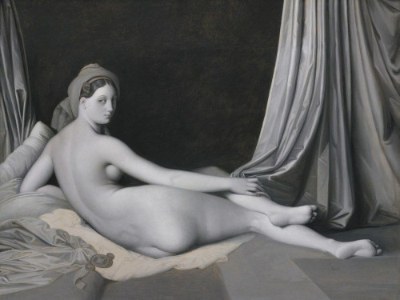
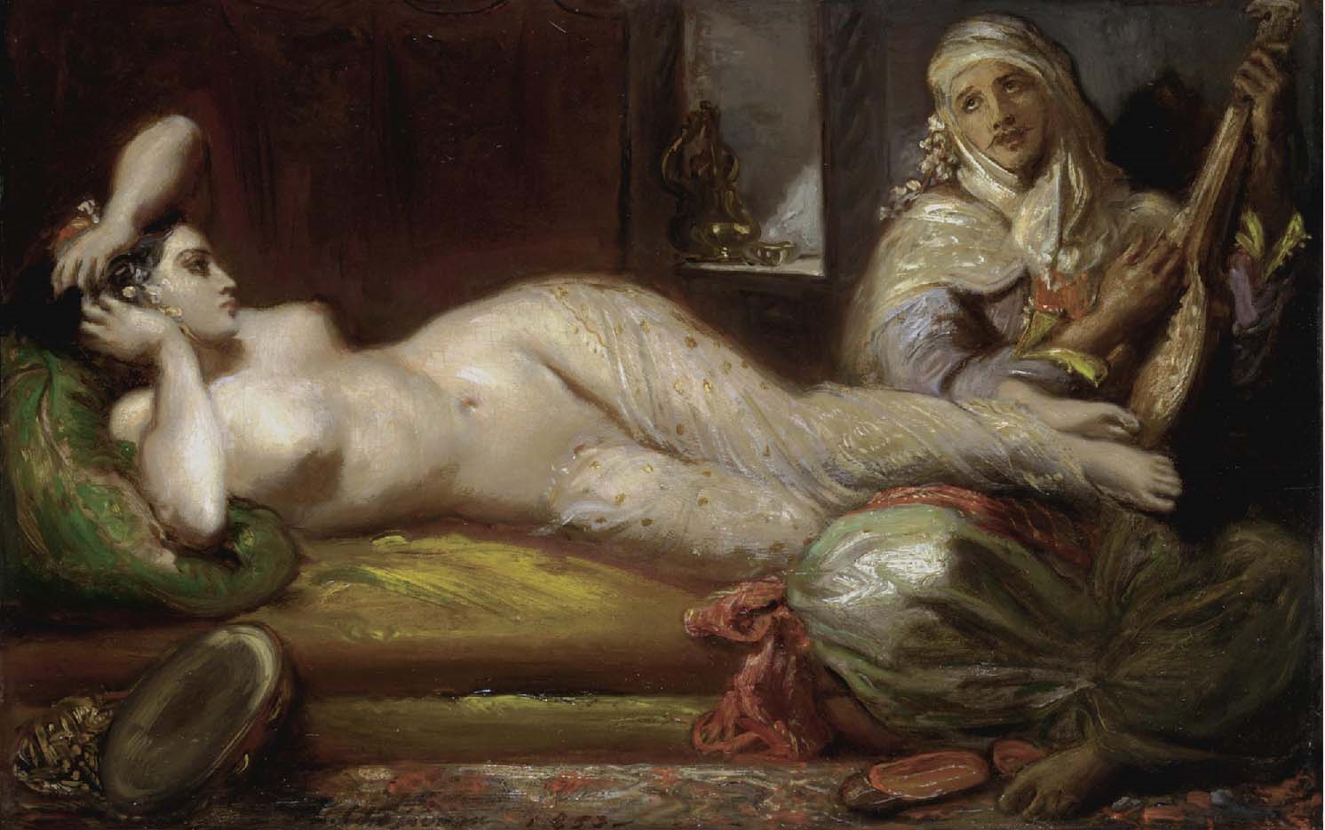
https://www.lifo.gr/team/arts/53020

Slide 14
Αποικιοκρατία, Δυτικός ιμπεριαλισμός, Σύγκρουση των πολιτισμών
Η δαιμονοποίηση του Ισλάμ στις Διεθνείς Σχέσεις και την Πολιτική Επιστήμη πριν και μετά τη Σύγκρουση των Πολιτισμών : H αμερικανική ηγεμονία στη Μέση Ανατολή και οι διεθνολόγοι, Samuel Huntington Bernard Louis
Ανθρωπολογία και νέες Σπουδές περιοχής μετά την 11^{η} Σεπτεμβρίου, ως απάντηση στην επιβεβαίωση της προφητείας (βλ. κείμενο εργασίας «Η Ανθρωπολογία και οι κοινωνικές επιστήμες απέναντι στον Ουαχαμπισμό και τα γεγονότα της 11^{ης} Σεπτεμβρίου»
Η ανθρωπολογία παιδί της αποικιοκρατίας ή ως βάση για τις μετααποικιακές σπουδές και η συνομιλία με την πολιτισμική κριτική

Slide 15
Μετααποικιακέ σπουδές: Φρανζ Φανόν, (1952)Μαύρο δέρμα/Λευκές μάσκες
Στη μελέτη του Fanon Μαύρο δέρμα, λευκές μάσκες, του 1952, όπου εξετάζονται τα αποτελέσματα της αποικιοκρατίας και του ρατσισμού στην ταυτότητα των μαύρων, οι εν λόγω μάσκες αντιπροσωπεύουν βιωμένες περιπτώσεις βίας – μιας βίας που μοιάζει διαρκώς να γυρίζει εναντίον του ίδιου της του εαυτού.
Η πρώτη μάσκα αναφέρεται στη διαλεκτική της αναγνώρισης· η δεύτερη, στην επιβεβαίωση του εαυτού.
Ο Fanon ειρωνικά διερωτάται σχετικά με τις ίδιες τις στιγμές, τα περιστατικά, της αναγνώρισης (‟Να αναγνωριστώ; Ναι, αλλά από ποιον;ˮ) ενάντια στο μοιραίο κάλεσμα της «νεγρότητας», από το οποίο ο συγγραφέας κρατάει αποστάσεις, προτιμώντας να εγείρει μια πρόκληση: Αυτή του υποκειμένου που αποκαθίσταται σε μια κατάσταση που του επιτρέπει να δρα και, επιπλέον, σε μια κατάσταση που του επιτρέπει να δρα και να βλάπτει.
Σε αυτό το σημείο παρεμβαίνει η δεύτερη μάσκα: Να μην «παίζεις» πλέον τον λευκό, αλλά να «είσαι» ένας «βρομερός νέγρος» (‟sale nègreˮ): Το να υποδύομαι τον λευκό συνιστά μια ατυχή εμπειρία που ακυρώνει κάθε διαλεκτική υπέρβαση της κατάστασής μου. Εάν κάθε αναγνώριση είναι επί ματαίω, τότε πρέπει κανείς να επιβάλει στον εαυτό του να «κερδίσει την αναγνώριση» (‟se faire connaîtreˮ).

Slide 16
Φ. Φανόν (1961)Της γης οι κολασμένοι
Εννέα χρόνια αργότερα, στο έργο Της Γης οι κολασμένοι, ο Fanon έδωσε όνομα σε τούτη την αναγκαία αντιδιαλεκτική διαδικασία. Την ονόμασε βία. Το υποκείμενο που υφίσταται βία δεν έχει διέξοδο παρά μόνο εντός και μέσω της βίας. Για να σταματήσει τη «δράση εναντίον του», για να γίνει ο ίδιος δράστης, θα πρέπει να αποσπάσει τον εαυτό του από το είναι του, να βγει έξω από την τραγική του κατάσταση.
Σύμφωνα με τον Fanon, δεν είναι η βία αλλά ο «άνθρωπος» που μπαίνει στο παιχνίδι: Στον κόσμο της αποικιοκρατίας η βία είναι πανταχού παρούσα, ενώ ο άνθρωπος στέκεται όρθιος μονάχα στις κομψές ευρωπαϊκές γειτονιές της αποικιακής πόλης. Από τη θέση του, ο αποικιοποιημένος άνθρωπος του Fanon υφίσταται απολύτως την αποικιακή βία.

Slide 17
Ανθρωπόλογία: Τ. Asad, 1973, “Two European images of non-European rule” in Europe and the Colonial Encounter
Το κείμενο αυτό αποτελεί μια ακόμη προσπάθεια να διερευνηθεί η σχέση ανθρωπολογίας και αποικιοκρατίας (=οικονομική, πολιτική και πολιτισμική κυριαρχία των μη-Ευρωπαίων από τους Ευρωπαίους). Η ρίζες όλων των δυτικών επιστημών πηγαίνουν πολύ πίσω: τον 16ο αιώνα, την εποχή της συνάντησης της Δύσης με τον υπόλοιπο κόσμο για λόγους εμπορικούς, όταν δηλ η καπιταλιστική Ευρώπη ξεπερνώντας τα δεσμά της φεουδαρχίας έδιωχνε τους Άραβες και τους Εβραίους από τη χριστιανική Ισπανία και τα υπερατλαντικά ταξίδια αναζητούσαν νέους θαλάσσιους δρόμους από την εποχή του Βάσκο Ντε Γκάμα.
Ήδη από την εποχή των σταυροφοριών η χριστιανοσύνη έγινε καχύποπτη του Ισλάμ και γενικά της Ανατολής. Οι άλλοι έγιναν αυτόματα «απολίτιστοι», «βάρβαροι», «άγριοι».
Στερεότυπα, κυνισμός και διαρκής υποτίμηση των άλλων λαών στην λογοτεχνία, τις ταξιδιωτικές περιγραφές αλλά και τις αναφορές των διοικητικών υπαλλήλων της Δύσης. Παρότι σύμφωνα με τον φονξιοναλισμό «ο ανθρωπολόγος γράφει για τους ανθρώπους τους οποίους μελετά όπως ακριβώς τους βρίσκει» οι περιγραφές των τοπικών Αφρικανικών δομών αγνοούσαν παντελώς την πολιτική πραγματικότητα της υποταγής στη δυτική υπεροχή και της αναπόφευκτης εξάρτησης του τοπικού αρχηγού από αυτήν.

Slide 18
E. Wolf, 1982, Europe and the People without History
Διάχυτη η Μαρξιστική αντίληψη της ιστορίας: μη οικουμενικότητα της ιστορίας, υλιστική αντίληψη της ιστορίας.
«Η βασική θέση αυτού του βιβλίου είναι οτι η ανθρωπότητα αποτελεί ενα σύνολο αλληλοεμπλεκόμενων διαδικασιών. Αλληλοεξαρτήσεις οικολογικές, δημογραφικές, οικονομικές και πολιτικές…» (ανάγνωση στην εισαγωγή, πρώτη σελίδα). Δεν υπήρχαν ποτέ πολιτισμοί πλήρως απομονωμένοι, η ιστορία χαρακτηρίζεται από επηρεασμούς και αλληλοεξαρτήσεις. Η Δύση με την ιστορία της και οι άλλοι, μη-πολιτισμένοι, πρωτόγονοι που στερούνται ιστορίας; Στην εισαγωγή επίσης σχολιάζονται η «άνοδος» των κοινωνικών επιστημών και οι απαρχές της επιστήμης της ανθρωπολογίας. Κριτική: μελέτη σε «απομονωμένες» κοιννωνίες, κατακερματισμός της ιστορίας.
Το βιβλιο ξεκινά απο το 1400 [το 1415 οι Πορτογάλοι καταλαμβάνουν Αφρικανικό λιμάνι στα στενά του Γιβραλτάρ ακολούθησαν οι Καστιλλιάνοι και τον 16ο αιώνα οι Δανοί. Αργόερα ανταγωνισμός Αγγλο-Γάλλων] και την αναζήτηση πλούτου από τους Ευρωπαίους: η ανζήτηση του χρυσού της Αμερικής, το εμπόριο της γούνας, το δουλεμπόριο, το εμπόριο και τα μπαχαρικά της Ανατολής. Στη συνέχεια μελετάται η στροφή στον καπιταλισμό [κυρίως από τον 18ο] και οι νέες σχέσεις εξάρτησης που δημιούργησε.

Slide 19
James S. Scott
James S. Scott. Όπλα των Αδυνάτων: Καθημερινές Μορφές Λαικής Αντίστασης (Weapons of the weak: everyday forms of peasant resistance, 1985) και
Η Κυριαρχία και η Τέχνη της Αντίστασης (Domination and the Arts of Resistance, 1990)
Scott, J. (1990). Domination and the Arts of Resistance: Hidden Transcripts. New Haven, Connecticut: Yale University Press.
Scott, J. (1985). Weapons of the Weak: Everyday forms of peasant resistance. New Haven, Connecticut: Yale University Press.

Slide 20
Τα μαύρα σώματα και η μουσική ως όπλα των αδυνάτων της αφρικανικής διασποράς
το δουλεμπόριο δημιούργησε μια αφρικανική διασπορά στη Νότια Αμερική, την Καραϊβική και τις Ηνωμένες Πολιτείες η οποία διακρίθηκε για τα εξαιρετικά πολιτιστικά της επιτεύγματα στο χορό, τη λογοτεχνία, την αρχιτεκτονική, τη γλυπτική, τη ζωγραφική και, πάνω από όλα, τη μουσική (Cohen, 2003: 98).
Η μουσική παράδοση της αφρικανικής διασποράς έχει πλέον φανατικούς οπαδούς σε ολόκληρο τον κόσμο. Ο γενικός χαρακτηρισμός είναι «τζαζ» και περιλαμβάνει μια σειρά κινημάτων όπως τα «σπιρίτσουαλ», τα «μπλουζ», η μουσική των «γκόσπελ» και το «σουΐνγκ» αλλά και τα εμπορικά παράγωγα όπως το «ρυθμ εντ μπλουζ», η «ποπ», η «ροκ», η μουσική «φιούζιον», η βραζιλιάνικη «σάμπα» και η τζαμαϊκανή «ρένγκε».
Αλλά και η συμβολή της αφρικανικής διασποράς στις πολιτικές εξελίξεις ήταν σημαντική. Αφροαμερικανοί δημιούργησαν το κίνημα των πολιτικών δικαιωμάτων στις ΗΠΑ. Ο περίφημος λόγος του πάστορα και ακτιβιστή Μάρτιν Λούθερ Κινγκ «Έχω ένα όνειρο» αποτέλεσε το μόνιμο κείμενο-αναφορά ακτιβιστών των ανθρώπινων δικαιωμάτων σε ολόκληρο τον κόσμο. Το κίνημα των πολιτικών δικαιωμάτων επηρέασε σε σημαντικό βαθμό τις στρατηγικές που χρησιμοποίησαν και άλλες εθνοτικές ομάδες στον αγώνα τους για πολιτική αναγνώριση και χειραφέτηση στις ΗΠΑ και άλλες χώρες. Στη δεκαετία του ’80 οι Αφροαμερικανοίτων ΗΠΑ κινητοποιήθηκαν πολιτικάεναντίον τηςΝότιαςΑφρικής συμβάλλονταςαποφασιστικάστο διεθνικό«κίνημα κατάτου απαρτχάιντ» που υποχρέωσε τιςδυτικέςχώρεςνα επιβάλουν οικονομικέςκυρώσειςστο ρατσιστικό καθεστώςτης Σήμερα, οι Αφροαμερικανοίαποτελούν το 12% του πληθυσμούτων Ηνωμένων Πολιτειών ενώ στη Βραζιλία η πλειοψηφία των κατοίκων είναι αφρικανικήςκαταγωγής(μαύροι ήμιγάδες (Guardian, 2011).

Slide 21
Αποαποικιοποίηση/ Black Lives Matter
https://www.efsyn.gr/stiles/apopseis/225550_i-ennoia-tis-apoikiokratias-kai-i-apoikiopoiisi-ton-ennoion
https://thepressproject.gr/i-dysi-den-sygchorei-oute-ti-chesbollach-oute-to-livaneziko-lao/?fbclid=IwAR0eRsJzunuqPoYHfl8Yj1NcpHFNm_t3bPIUZszfIao1MN3K2LVIpFeBivU
https://news.cgtn.com/news/77596a4e7a514464776c6d636a4e6e62684a4856/index.html?fbclid=IwAR1xP5JI2Big7YS7oywKycaUNoECcnpsiG6jnjqhyzjYOxoypPSTgwkBwZU
https://thepressproject.gr/apo-to-black-lives-matter-stin-palaistini-ekdilosi

Slide 22
Βαλκανισμός στο τέλος του Ψυχρού πολέμου (1990)
Τα Βαλκάνια, όπως κατασκευάζονται από τον λόγο του Βαλκανισμού (όρος που εισήγαγε η Τοντόροβα), δεν αποτελούν για το Δυτικό βλέμμα κάτι το ριζικά και ασυμβίβαστα διαφορετικό (όπως η Ανατολή του Οριενταλισμού), αλλά κάτι το σχετικά οικείο, μεταβατικό, εγγενώς αμφίσημο και απειλητικό όπως οι ανερχόμενες κοινωνικές τάξεις: το σκοτεινό alter ego της Ευρώπης.
΄Για να το θέσω συνοπτικά, «βαλκανισμός» σημαίνει πως οι ερμηνευτικές προσεγγίσεις των βαλκανικών ζητημάτων εδράζονται συχνά σ’ έναν λόγο ή σ’ ένα σταθερό σύστημα στερεοτύπων που βάζει τα Βαλκάνια σ’ ένανγνωστικό ζουρλομανδύα.

Slide 23
Maria Todorova, Βαλκάνια. Η Δυτική Φαντασίωση
► Maria Todorova, Βαλκάνια. Η Δυτική Φαντασίωση (Θεσσαλονίκη 2000, εκδ. Παρατηρητής). Το κλασικό έργο που αποδόμησε τα παραδοσιακά και σύγχρονα δυτικά στερεότυπα για την περιοχή.
► Maria Todorova, «Τα Βαλκάνια: από την ανακάλυψη στην κατασκευή τους», στο Εθνικό κίνημα και Βαλκάνια (Αθήνα 1996, εκδ. Θεμέλιο, σ. 57-114). Μια πρώτη μορφή του σχετικού προβληματισμού. Το αγγλικό πρωτότυπο δημοσιεύτηκε στο αμερικανικό περιοδικό Slavic Review.
https://www.efsyn.gr/themata/fantasma-tis-istorias/113293_ta-balkania-tis-maria-tontoroba

Slide 24
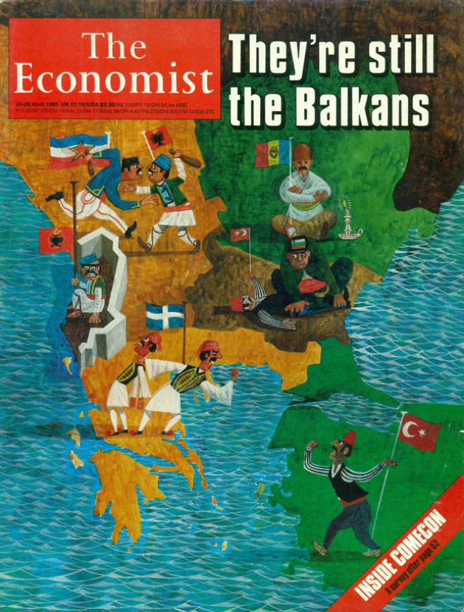
1999-

Slide 25
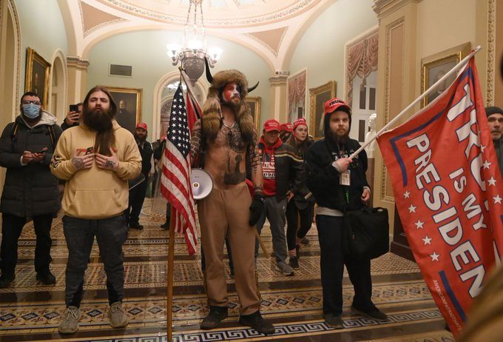
Καπιτώλιο 1/2021

Slide 26
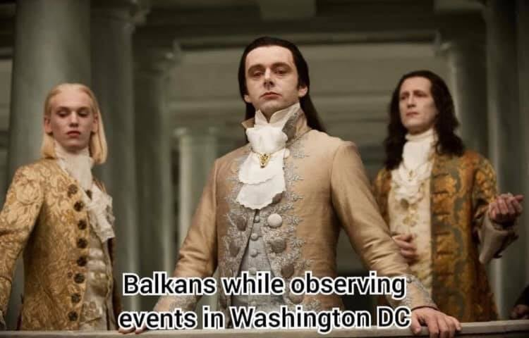
Τα Βαλκάνια ενώ παρατηρούν τα γεγονότα στην Ουάσινγκτον

Slide 27
Κλασικισμός/νεοκλασικισμός, πολιτισμική οικειότητα και Κρυπτοαποικιοακρατία στην Ελλάδα;
Οι δύο πρώτες δεκαετίες του 19ου αιώνα είναι η χρυσή εποχή του περιηγητισμού στην Ελλάδα. Άγγλοι, Γάλλοι, Ιταλοί, Γερμανοί κ.ά., τους οποίους οι Έλληνες αποκαλούσαν αδιακρίτως «μιλόρδους», ταξιδεύουν στον ελληνικό χώρο για διάφορους λόγους: από αρχαιοφιλία, για να λάβουν μέρος σε ανασκαφές, για κέρδος, λόγω συμφερόντων και για άλλους λόγους. Το grand tour (βλ. μια πρώιμη μορφή τουρισμού) εξακολουθεί να είναι της μόδας, μόνο που από την Ιταλία μεταφέρεται στην Ελλάδα και στην ανατολική Μεσόγειο, όπου προστίθεται η γοητεία του εξωτικού στοιχείου. Ο ελληνισμός αγγίζει τους ελληνολάτρες στο κίνημα του κλασικισμού. Αλλά αγγίζει και τους ρομαντικούς, ως Ανατολή και ως έθνος που αναζητά την ελευθερία του. Ο φιλελληνισμός, η υποστήριξη του αγώνα των Νεοελλήνων, είναι μια από τις πιο χαρακτηριστικές εκφάνσεις του ρομαντισμού. Σατομπριάν, Βύρων, Λαμαρτίν, Ροσίνι (Η Πολιορκία της Κορίνθου) θαυμάζουν την αρχαία και γίνονται υποστηρικτές της νέας Ελλάδας.

Slide 28
Το κλασικό ως μέτρο αισθητικής και ορθολογισμού
Η έννοια του κλασικού στο λεξικό The Oxford English Dictionaryδιατυπώνεται ως εξής: «Κλασικός είναι ο όρος για υψηλά επιτεύγματα, αναγνωρισμένη υπεροχή, το μέτρο για την τέλεια ομορφιά. Η κλασική μουσική έχει καθαρότητα, κανονικότητα και καθορισμένες φόρμες. Οι Έλληνες και Λατίνοι συγγραφείς είναι κλασικοί και όλη η ελληνική και ρωμαϊκή τέχνη της Αρχαιότητας ονομάζεται κλασική. Κλασικό γλυπτό είναι αυτό που έχει τέλειο νατουραλισμό και τέλεια εκτέλεση, όπως ο Απόλλων του Belvedere.» Στην Αγγλία ο όρος classics σήμαινε καταρχήν τα αριστουργήματα της ελληνικής και λατινικής φιλολογίας. Στην τέχνη ο κλασικισμός σημαίνει κλασικές αξίες που ίσχυαν και θα ισχύουν και στις επόμενες γενιές. Οι ιδέες των Βίνκελμαν, Λέσιγκ, Σλέγκελ είναι μέρος της ευρωπαϊκής ιστορίας. Επηρεάζουν το θέατρο, την όπερα, τη μουσική. Ο Μπετόβεν θαυμάζει τον Όμηρο, τους ήρωες και ως ένα σημείο τον Ναπολέοντα.

Slide 29
Κλασικισμός: «The Greeks weregods!» «Όι Έλληνες ήταν θεοί»
Ο κλασικισμός στις εικαστικές τέχνες, όπως και στην αρχιτεκτονική του 19ου αιώνα, στηρίζεται στη μίμηση της Αρχαιότητας και στην παραδοχή ενός συστήματος αξιών που αποδίδονται στους αρχαίους. Είναι η προγραμματική αναφορά σε έργα και μορφές της ελληνορωμαϊκής Αρχαιότητας, η δημιουργική σύνθεση με εργαλείο αρχετυπικές μορφές του παρελθόντος. Χαρακτηριστικά αυτής της τέχνης είναι η ακρίβεια στον σχεδιασμό, η καθαρότητα της σύνθεσης, των περιγραμμάτων, η συμμετρία, η χρωματική λιτότητα (η Αρχαιότητα είναι ακόμη για την Ευρώπη ένας κόσμος λευκών, μαρμάρινων γλυπτών), η εξιδανίκευση των μορφών. Κλασικά θέματα, αλλά και χρήση αρχαίων προτύπων στη γλυπτική και στη ζωγραφική διατηρούν ανοιχτή την επικοινωνία με τον αρχαίο κλασικό κόσμο. Η ευρωπαϊκή πλαστική καθορίζεται από τα ελγίνεια —τα βρίσκουν ορθολογικά (rational). Στις αρχές του 19ου αιώνα παραληρούν για τον Παρθενώνα· κατά τον Φούσλι μάλιστα: «The Greeks weregods!» «Όι Έλληνες ήταν θεοί».

Slide 30
19^{ος} νεοκλασικισμός
Το Παρίσι τον 19ο αιώνα γίνεται η καλλιτεχνική πρωτεύουσα της Ευρώπης, όπως ήταν η Φλωρεντία τον 15ο ή η Ρώμη τον 17ο αιώνα και ο ρυθμός των εξελίξεων αλλάζει. Η Ευρώπη του Ναπολέοντα περνάει από τις καθαρές ελληνικές φόρμες στον ρωμαϊκό διάκοσμο. Το όραμα της Ελλάδας τοποθετείται σε ένα φανταστικό βασίλειο, όπου η ζωή ήταν απλή, απέριττη και ηθική. Και όταν ο Ναπολέων γίνεται παντοδύναμος στην Ευρώπη, το νεοκλασικό στιλ (η ελληνική αναβίωση, Greek revival) γίνεται το αυτοκρατορικό στιλ (στιλ empire).

Slide 31
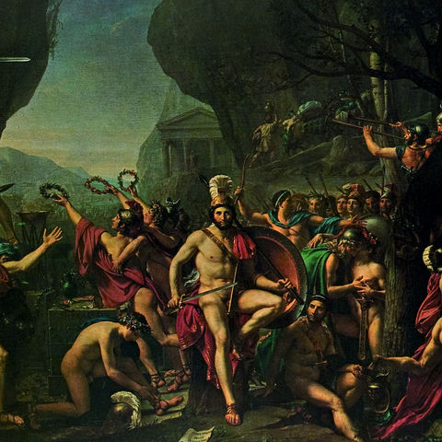
Λεωνίδας και Θερμοπύλες

Slide 32
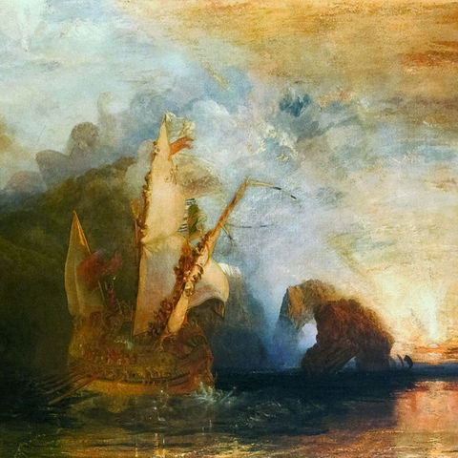
Γουίλιαμ Τέρνερ, Ο Οδυσσέας κοροϊδεύει τον Πολύφημο, 1829. Λονδίνο, National Gallery.

Slide 33
Τα Ελγίνεια και τα πορτοκάλια
Το ζητούμενο δεν είναι αν η διεκδίκηση των γλυπτών του Παρθενώνα εκ μέρους της Ελλάδας δικαιωθεί νομικά
Το ζητούμενο είναι πώς όλη αυτή η περιπέτεια επέδρασε στη συλλογική μας συνείδηση, ιδίως δε στην ταυτοτική μας σχέση με την αρχαιότητά μας.
Ήταν δημιουργική, προκάλεσε δυναμική, ή μήπως κολάκευσε τα αδρανή μας υλικά;
Συμπεριφερθήκαμε ως επίγονοι ή ως κληρονόμοι;

Slide 34



Slide 35
Πολιτισμική οικειότητα και κρυπτοαποικιοκρατία, M. Herzfeld
Το βιβλίο αυτό είναι η προσπάθεια ενός ανθρωπολόγου να ανιχνεύσει, με βάση τα εμπειρικά δεδομένα της επιτόπιας έρευνας, τους τρόπους με τους οποίους εμείς οι άνθρωποι αναπαράγουμε, έστω και ασυνείδητα, τις συνθήκες που μας καταπιέζουν.
Δεν υπάρχει κανένας λόγος για τον οποίο οι Έλληνες θα 'πρεπε να θεωρούν ότι το κριτήριο της "ευρωπαϊκότητας" αποτελεί αναγκαία και αποκλειστική βάση για την αξιολόγηση του δικού τους πολιτισμού.
Αν δεν πιστεύουμε ότι είναι το αναπόφευκτο πεπρωμένο των μικρότερων λαών να δέχονται χωρίς διαμαρτυρία την υποβάθμισή τους και την περιφρόνησή τους απ' τις μεγαλύτερες και πιο ισχυρές χώρες, αν δηλαδή δεν αντικρίζουμε μοιρολατρικά την ιεράρχηση των πολιτισμικών αρχών και αξιών την οποία εκμεταλλεύονται οι ηγέτες ορισμένων παντοδύναμων χωρών, πώς και με ποιον τρόπο θα ξεθάψουμε τις δομές και τις διαδικασίες που τους επιτρέπουν να διαιωνίζουν την υπεροχή τους; Θ' αρχίσουμε με την κριτική ανάλυση της πολιτισμικής οικειότητας και της αναπαραγωγής των σχέσεων ανισότητας στις καθημερινές τελέσεις των κοινωνικών σχέσεων.

Slide 36
https://www.greeknewsagenda.gr/index.php/topics/culture-society/5661-michael-herzfeld-on-greece-and-crypto-colonialism
According to Professor Herzfeld, both Greek judgments of their own culture, as well as foreigners’ views of Greeks, are warped by a crypto-colonialism leading an ostensibly national culture to be fashioned along the lines of foreign models. This culture is technically independent; the nominal independence, however, often comes at a cost, i.e., a humiliating form of effective dependence:
“Over nearly two centuries, Greeks were forced to fit their national culture to the antiquarian desires of Western powers … (that) supported conservative politicians who maintained Greece’s status as a “backward” client state … Western moralism about alleged Greek “corruption,” “laziness,” and “irresponsibility” thus occludes the West’s own complicity in generating these attitudes.

Slide 37
Ευρωπαϊκός μοραλισμός ή/και αποικιακές τεχνολογίες;
The Hypocrisy of European Moralism: Greece and the Politics of Cultural Aggression, 4 November 2015
file:///C:/Users/User/Downloads/1467-8322.12224.pdf

Slide 38
Τεχνολογίες και κληρονομιές της αποικιοκρατίας
Κυρίαρχοι :΄
Ρητορική εξωτισμού, υποβάθμισης, διακρίσεων
σύνορα, φυλές, εθνότητες, διαιρέσεις, εκπολιτισμός, εκκοσμίκευση, κράτη
Εθνο-κρατική πολιτειότητα, συστημικός ρατσισμός/φυλετισμός και σεξισμός, εθνικές και θρησκευτικές ελίτ, κυριαρχία επί των μειονοτήτων
Συγκεντρωτική κρατική εξουσία, δομική και έμφυλη ανισότητα , διάκριση κυρίαρχων/κυριαρχούμενων, ελίτ/λαού
Κυριαρχούμενοι:
αποικιοποίηση του νου και των ηθών στα βικτωριανά και αστικά ήθη, και τη γραμματική της ουσιοκρατίας, ορθοπραξίας, επιστροφής στις ρίζες
το σώμα , ο συναίσθημα, ο κοινοτισμός ως τρόποι κοντρα ηγεμονίας

Slide 39
Κριτικές σπουδές περιοχής: Η ανθρωπολογία, η παγκόσμια ιστορία και οι σπουδές του πολιτισμού σε συνομιλία με τις πολιτικές της ταυτότητας, τις θεωρίες οικονομικής ανάπτυξης και τις διεθνείς σχέσεις
Η σχέση αποικιοκράτη/αποικιοκρατούμενου (κυριαρχία και υπαγωγή)
Ο τόπος και ο κόσμος
Η Ευρώπη και οι λοιποί
Η Μεσόγειος, τα Βαλκάνια, η Αν. Ευρώπη και η Μέση Ανατολή στα άκρα της Ευρώπης, η Ελλάδα και ο Κόσμος
Ο εθνικός έμφυλος εαυτός και οι μακρινοί μας γείτονες/άλλοι
Κοσμοπολιτισμός και κοσμοπολιτική
Culture-Borders-Gender/LAB https://www.facebook.com/groups/2431681233762012/?multi_permalinks=2682947648635368&notif_id=1602626621524905&notif_t=feedback_reaction_generic&ref=notif
https://www.youtube.com/watch?v=6FUt1tScPhY&fbclid=IwAR0aRIj42Yct7OCqTMSjJU4j4cg5dz2vEu5Xf0la9xmE9x9sDDkM2rM0a6c
Project : Decolonize Greece –Decolonize the Balkans Cosmopolitanism and cosmopolitics

Slide 40
Θεματικές προς διερεύνηση από την ανθρωπολογία σε σχέση με τις πολλαπλές σημασίας της αποικιοκρατίας και της αποικιοποίησης
Το δουλεμπόριο /καταναγκαστική εργασία ως είδος κυριαρχίας, κατοχής και εκμετάλλευσης του κεφαλαίου επί σωμάτων, ψυχής και νου
Η αποικιοκρατία και η διάκριση: η ταξινόμηση των πολιτισμών, ο εκχριστιανισμός, ο εξελικτισμός, ο ρατσισμός, ο οριενταλισμός, ο ιμπεριαλισμός, βαλκανισμός, ο κλασικισμός
Η ηγεμονία/πρότυπο του ευρωπαϊκού παλαιού και νέου κοσμοπολιτισμού, του ανθρωπισμού και του ορθού λόγου και ο εκσυγχρονισμός ως παγκόσμιο ζητούμενο προόδου
Η αποικιοκρατία ως τεχνολογία συνεχούς εκπολιτισμού, μέσα από τις χριστιανικές αποστολές, τη διοίκηση κατοχής, την εκπαίδευση, την οικονομική εξάρτηση των αποικιοκρατούμενων από τους αποικιοκράτες, αλλά και από τον νομικο πολιτισμό, ανθρωπιστικές επεμβάσεις κλπ

Slide 41
Αποικιοποίηση/αποαποικιοποίηση
Οι αντινομίες της νεωτερικότητας με την διάκριση δημόσιου/ιδιωτικού, την κυριαρχία επί της φύσης, επί των γυναικών, επί των μειονοτήτων
Ο δυτικός μοραλισμός και η υποκρισία της εκκοσμίκευσης
Η αμφιθυμία και η καχυποψία στη σχέση αποικιοκρατών και αποικιοκρατούμενων
Η αποικιοποίηση του νου και της ζωής ως τρόπος/γραμματική εξάρτησης των αδύναμων κρατών και σωμάτων από τις μεγάλες δυνάμεις και τις ελίτ
Οι μοντέρνες ιδεολογίες ουσιοκρατίας και επιστροφής στις ρίζες (βλ. εθνικισμός, παναραβισμός, ισλαμισμός, αφρικανισμός κ.α) ως πρόταση αποαποικιοποίησης
Κοσμοπολιτική με τα όπλα των αδυνάτων
Ανθρωπολογία, Σπουδές πολιτισμού, φύλου, συνόρων και κριτικές Σπουδές Περιοχής

